Slide 1
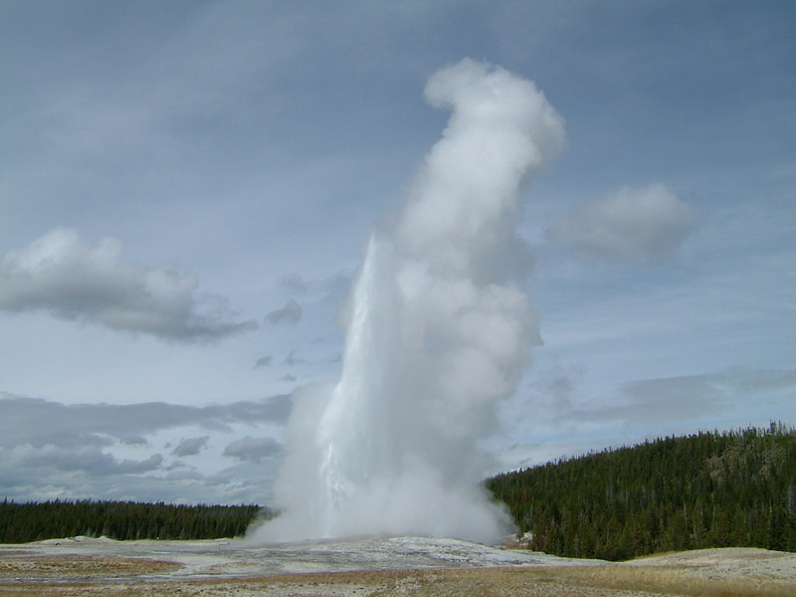
Zmeny skupenstva I.

Slide 2
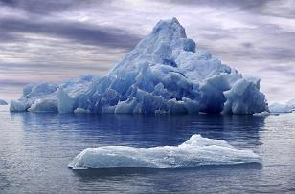
Látka existuje až v troch skupenstvách…
v plynnom
v pevnom
v kvapalnom
… a môže teda prechádzať z jedného do druhého.

Slide 3
plyn
sublimácia
pevná látka
kvapalnenie
tuhnutie
kvapalina

Slide 4
plyn
desublimácia
pevná látka
vyparovanie
var
topenie
kvapalina

Slide 5
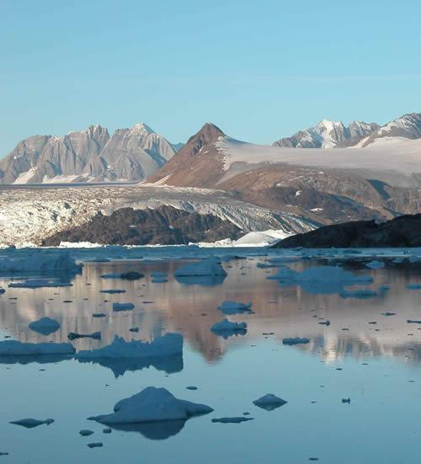
Topenie

Slide 6
Aby sa pevná látka roztopila, je treba splniť tieto podmienky:
zohriať na teplotu topenia (t_{t})
po celý čas, čo sa látka topí, dodávať jej tzv. skupenské teplo topenia (L_{t}).

Slide 7
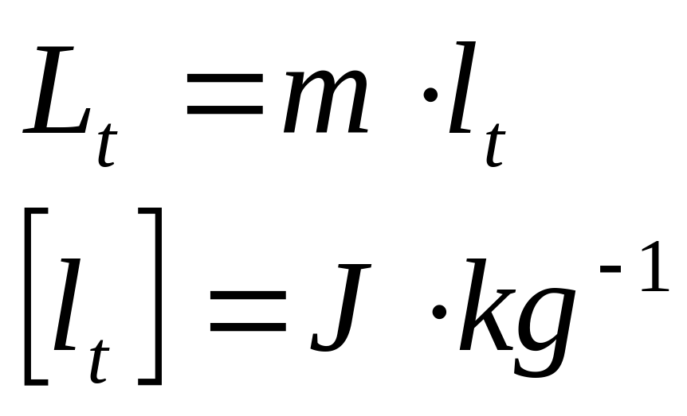
Teplo potrebné na roztopenie 1 kg látky sa nazýva merné skupenské teplo topenia (l_{t}).
Platí:

Slide 8
Vysvetlenie:
Ak zvyšujeme teplotu PL, tak sa dodané teplo mení na vnútornú kinetickú energiu a teplota rastie.
Ak dosiahne teplotu topenia, je pohyb častíc už tak intenzívny, že sa začnú uvolňovať z kryštálovej mriežky a látka sa topí.

Slide 9
Dodané teplo sa pri topení mení na vnútornú potenciálnu energiu (Up), takže teplota je konštantná.
Až vtedy, keď sa celá látka roztopí, začne sa dodané teplo opäť meniť na U_{k} a teplota sa znovu zvyšuje.

Slide 10
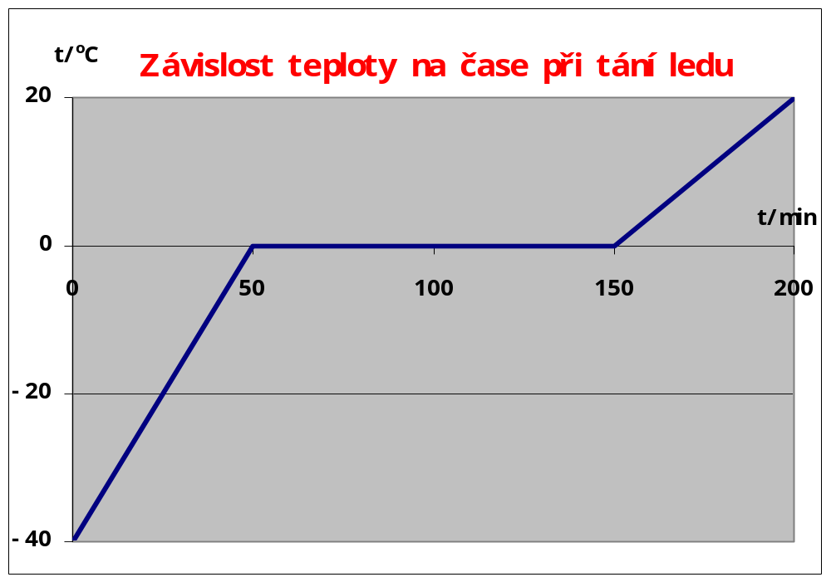
Diagram topenia
Zahrievanie ľadu
Q1 → U_{k}
teplota sa zvyšuje
Zahrievanie vody
Q 3→ U_{k}
teplota sa zvyšuje
Ľad sa topí
Q 2→ Up
teplota je konšt.
O1 – množstvo tepla, ktoré je potrebné na zohriatie na teplotu topenia
Q2=Lt – množstvo tepla, dodané pevnej látke aby sa premenila na kvapalinu tej istej teploty
Q3 – množstvo tepla, potrebné na ďalšie zahriatie

Slide 11
Teplota topenia je pre rôzne látky uvedená v tabuľkách.
č. | látka | t_{t}/ ºC
1 | kyslík | – 219
2 | voda | 0
3 | olovo | 327
4 | zlato | 1064

Slide 12
Merné skupenské teplo topenia pre rôzne látky uvedené v tabuľkách.
č. | látka | l_{t}/ kJ.kg⁻¹
1 | wolfrám | 19
2 | olovo | 23
3 | cín | 59
4 | striebro | 105
5 | meď | 205
6 | železo | 279
7 | voda | 334
8 | hliník | 397
9 | NaCl | 5OO

Slide 13
Amorfné látky (napr. vosk, parafín, sklo) nemajú žiadnu konkrétnu teplotu topenia, lebo pri zohrievaní postupne mäkknú, takže sa nedá povedať, kedy sa ešte jedná o PL a kedy už o kvapalinu.

Slide 14
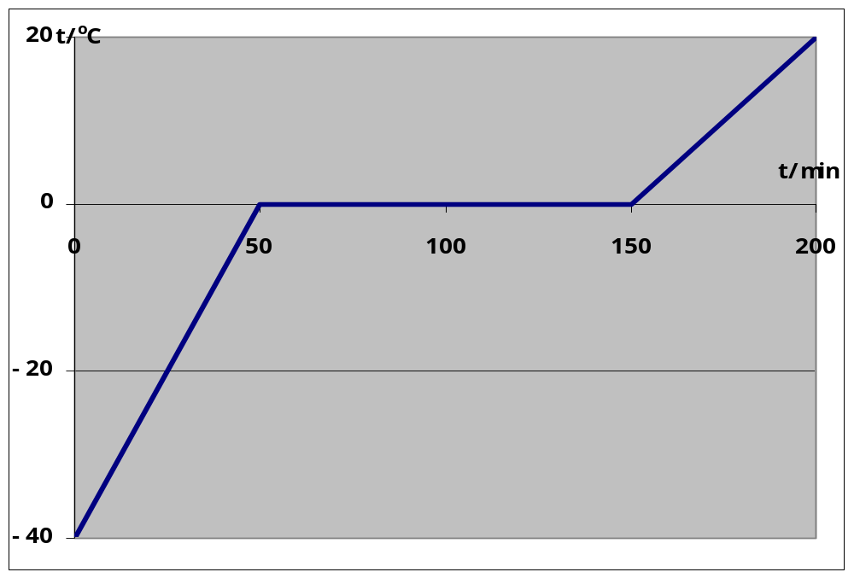
Závislost teploty na čase při tání krystalické a amorfní látky
Tu sa začína kryštalická látka topiť…
…a tu už sa všetka roztopila
Kedy sa topí amorfná látka?
amorfná látka
kryštalická látka

Slide 15
Veľká hodnota l_{t} ľadu je príčinou toho, že ľad a sneh sa topia len veľmi pomaly. Tým odďaľuje nástup letných horúčav a stabilizujú teplotu na Zemi.

Slide 16
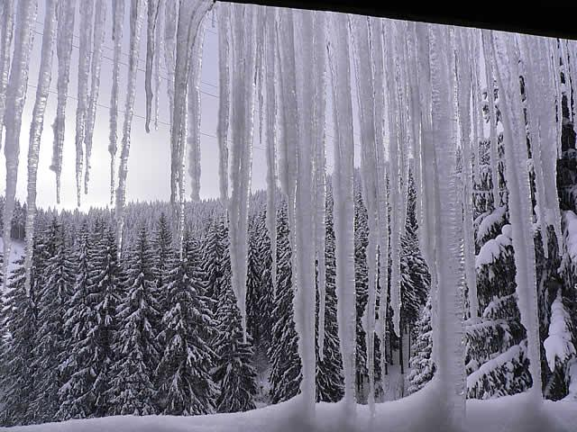
Tuhnutie

Slide 17
Ak chceme kvapalinu zmeniť na pevnú látku, musíme splniť tieto podmienky:
ochladiť ju na teplotu tuhnutia ( = ako teplota topenia)
odoberať tzv. skupenské teplo tuhnutia (rovnako veľké ako skupenské teplo topenia)

Slide 18
Ak dosiahneme teplotu tuhnutia, začnú sa na rôznych nečistotách (tzv. kryštalizačných jadrách), které sú v každej kvapaline obsiahnuté, vytvárať drobné kryštáliky, ktoré neustále rastú. V okamžiku, kedy celá látka ztuhne, sa tieto kryštály spoja a vznikne polykryštalická látka.

Slide 19
Ak je však kapalina veľmi čistá, nemusí ztuhnúť ani pri teplotách nižších než je teplota tuhnutia. Potom hovoríme o podchladenej kapaline.

Slide 20
Väčšina látok pri tuhnutí svoj objem zmenšuje (napr. Pb -3,4 %, Cd -4,7 %), ale existujú aj také, že svoj objem zväčšujú (ľad +9 % a ďalej Sb, Bi, Ge a niektoré zliatiny.)

Slide 21
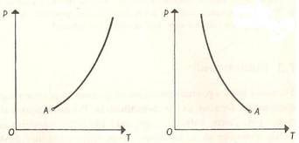
Krivka topenia

Slide 22
Dôsledkom toho ľad pláva na hladine a nehromadí sa pri dne, čím zabraňuje promrznutiu vodných nádrží až ku dnu.
Mrznúca voda potom rozrušuje skaly, zpôsobuje praskanie muriva, potrubí atď.
8 %
92 %

Slide 23
Teplota topenia, resp. tuhnutia, závisí na tlaku.
U látok, ktoré pri tuhnutí svoj objem zmenšujú, sa s rastúcim tlakom zvyšuje a u látok, ktoré pri tuhnutí svoj objem naopak zväčšujú, sa znižuje.
p/.10⁵ Pa | t_{t}/ºC
100 | -1
2000 | -20

Slide 24
Koľko tepla sa spotrebuje na roztopenie 5 kg s teplotou 0°C na vodu rovnakej teploty?
Koľko tepla sa spotrebuje na roztopenie 5 kg s teplotou -10°C na vodu s teplotou 0°C?
Koľko tepla sa spotrebuje na roztopenie 5 kg s teplotou -10°C na vodu s teplotou 10°C?

